Slide 1
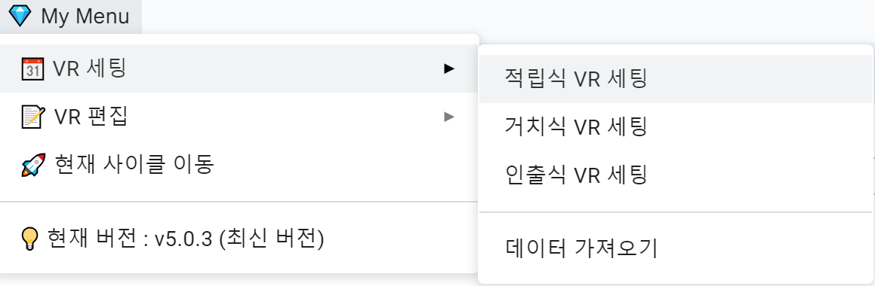
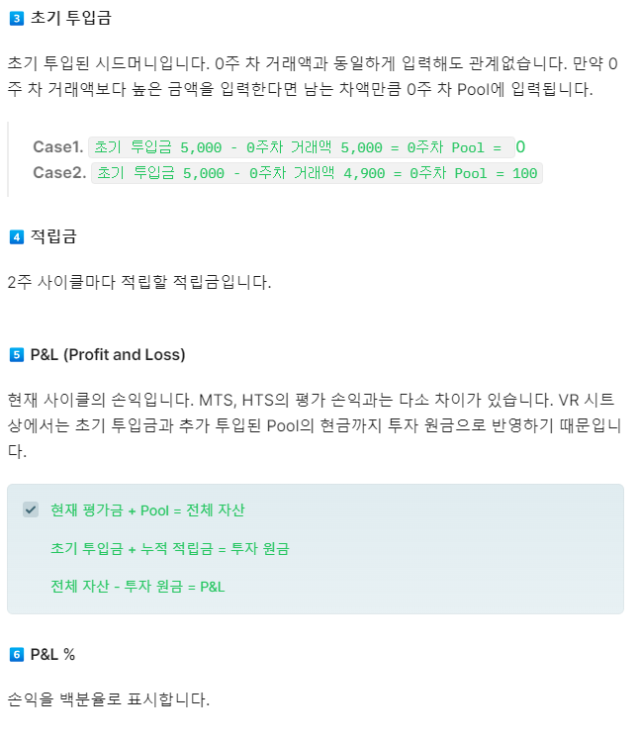
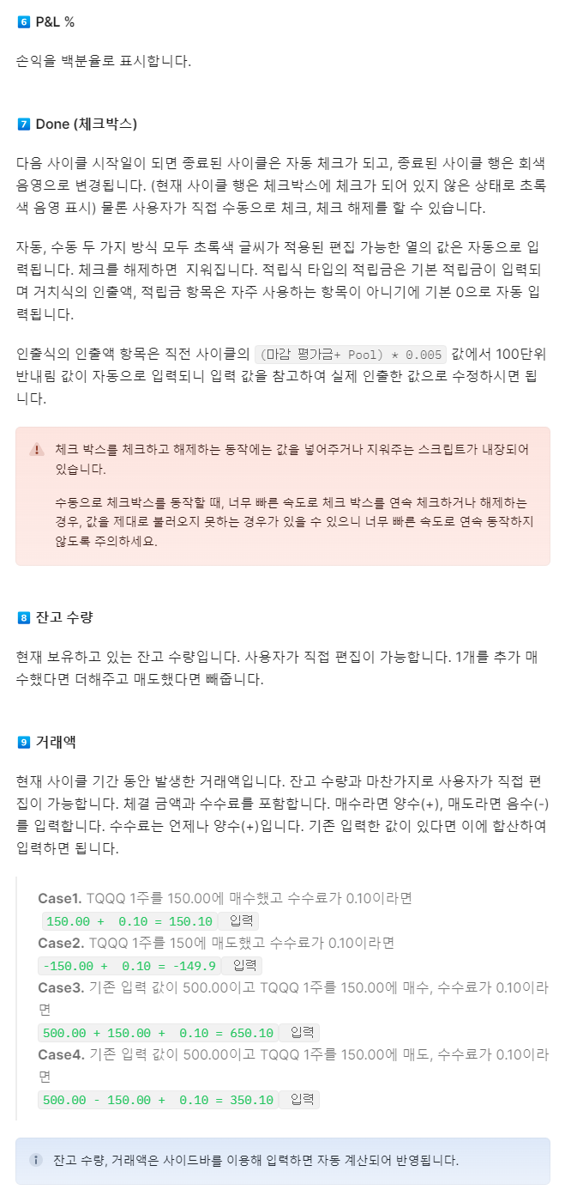
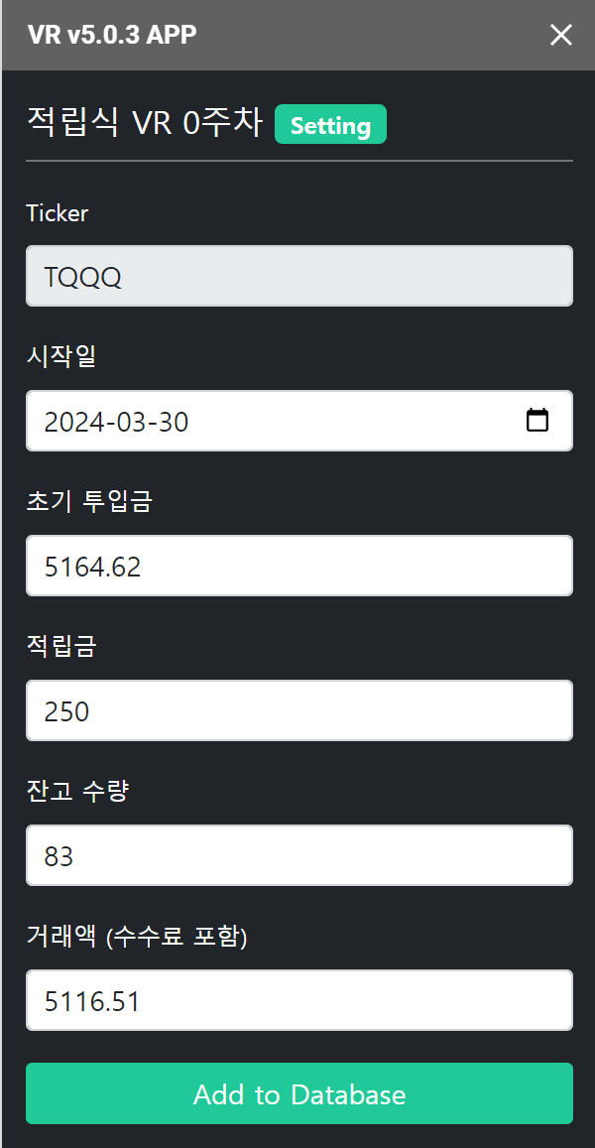
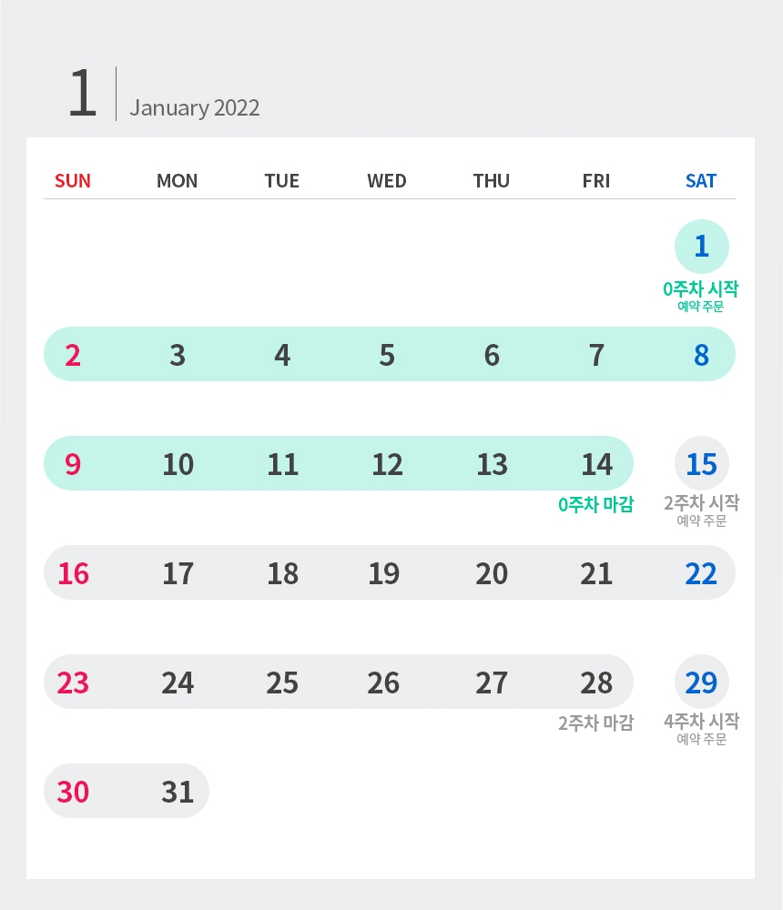

Slide 2
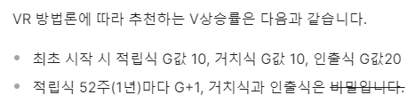
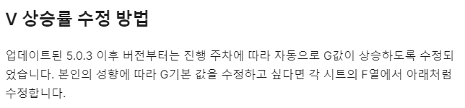
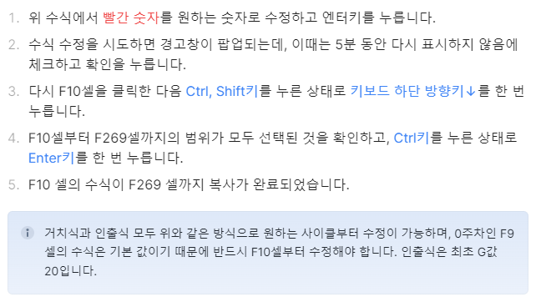
https://active.gitbook.io/vr-sheets/setting/custom
7월19일까지 VR 기본공식 사용
실력 공식으로 진행 여부 확인
F10 - F16까지 공식 수정
기본공식
=IF(I10<>"",F9+ ROUND(P9/(10+ROUNDUP(C10/52,0)-1),3) +IF(O10<>"",O10,$E$5),"")
실력공식
=IF(I10<>"",F9+ ROUND(P9/(10+ROUNDUP(C10/52,0)-1),3) +ROUND((K9-F9)/ROUND(2*SQRT(10+ROUNDUP(C10/52,0)-1),3),3) +IF(O10<>"",O10,$E$5),"")

Slide 3
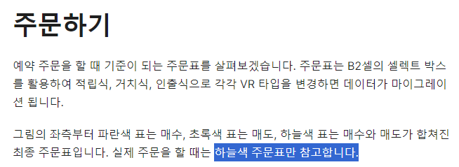
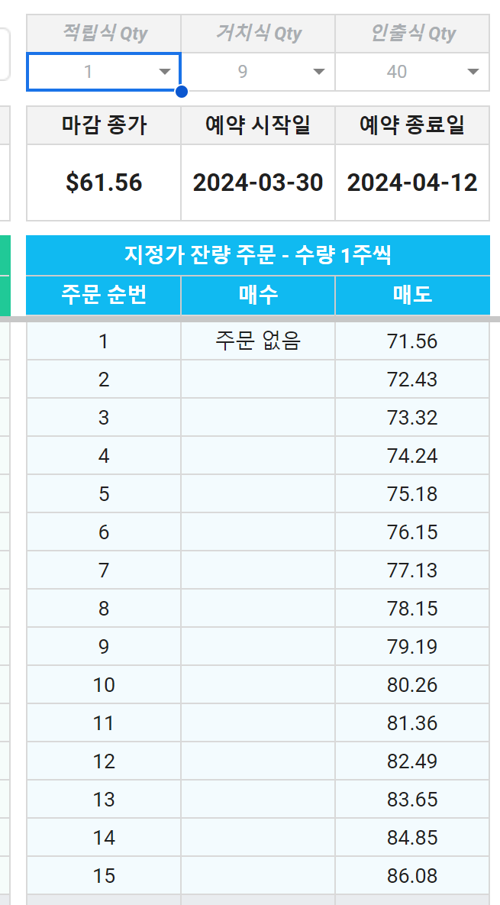
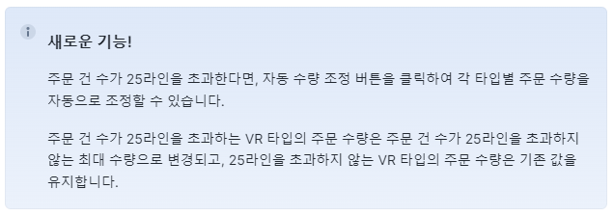
https://active.gitbook.io/vr-sheets/order/myorder
시작주차이기에 Qty를 1로 조정하고 진행해본다. (25개 미만 이기 때문에)
*최대한 VR 기본공식에 가깝게 진행하고 25개 주문을 넘길 시 자동 수량 조정으로 대응한다.

Slide 4
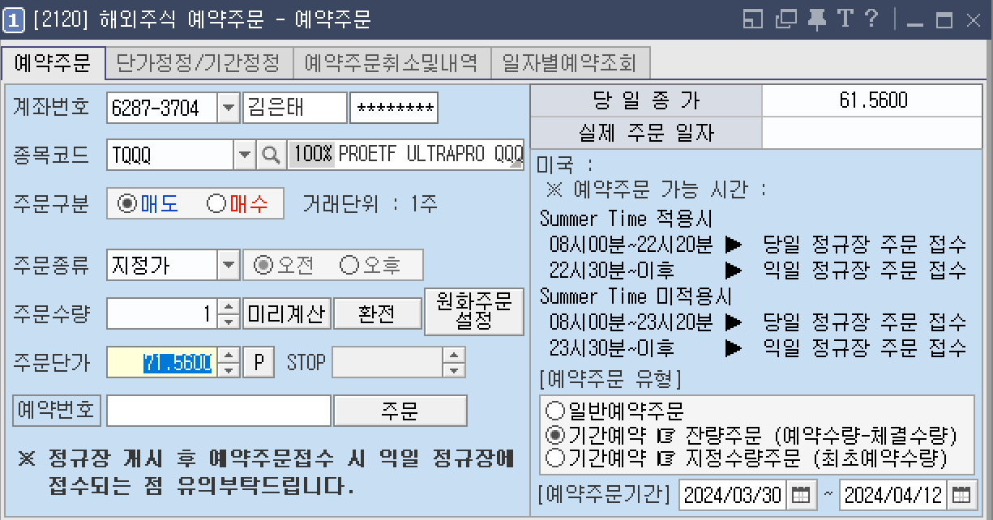
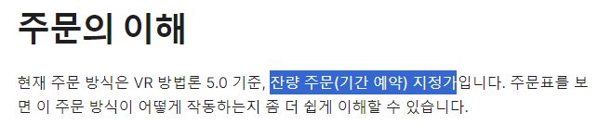
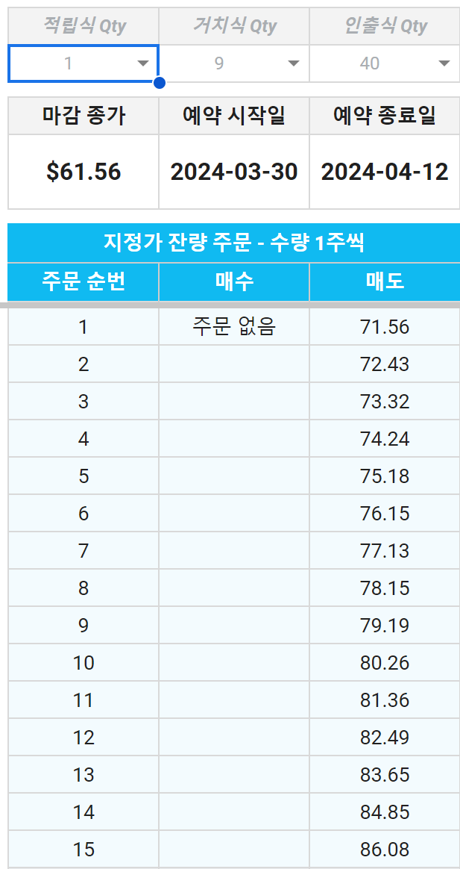
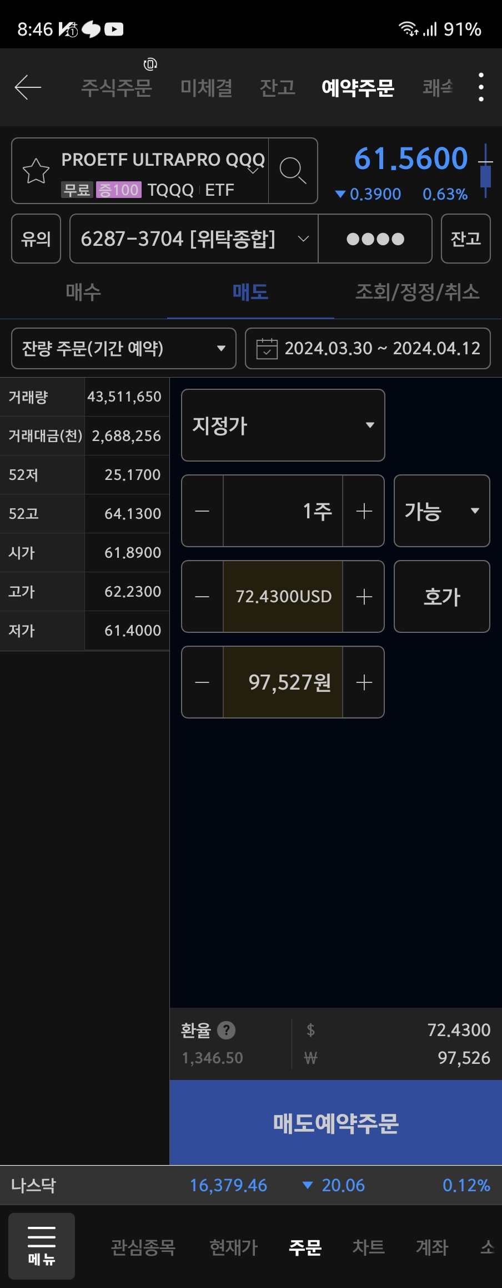
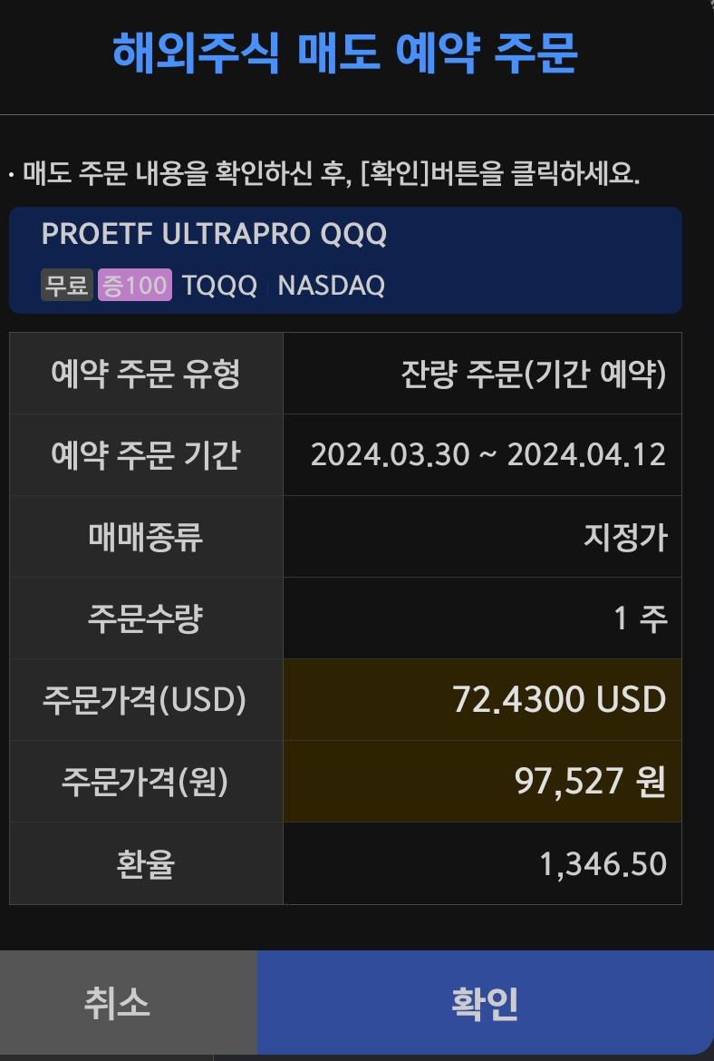
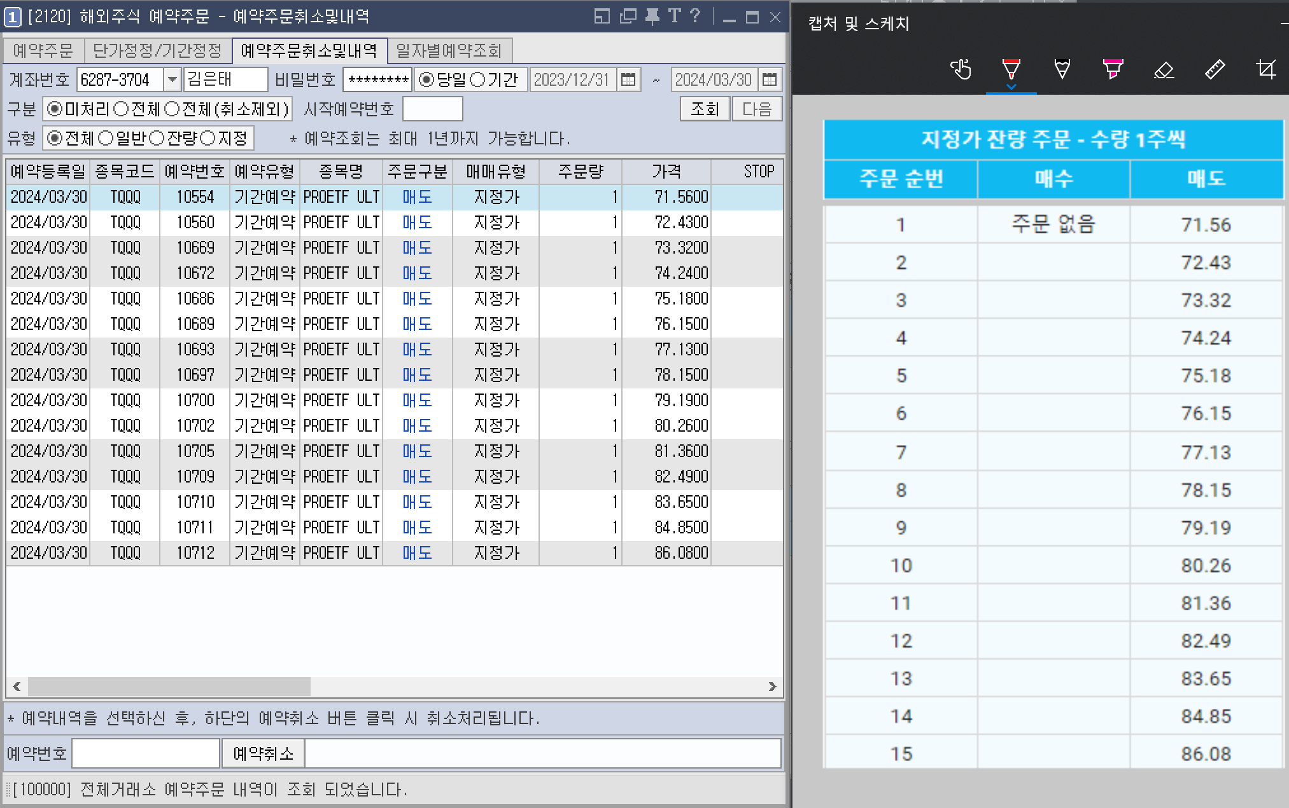
https://active.gitbook.io/vr-sheets/order/remind

Slide 5
VR 투자 시작 후
투자 방법론이
숙지 될 때 까지 시트와
직접 계산을 병행

